Slide 1
微信小程序/应用号
刘秀梅

Slide 2
微信小程序大纲
01
02
03
04
微信小程序简介
微信小程序框架
微信小程序组件
微信小程序API

Slide 3
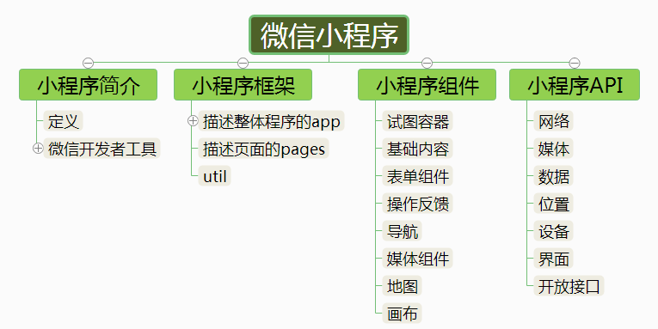

Slide 4
本课内容
1
简介

Slide 5
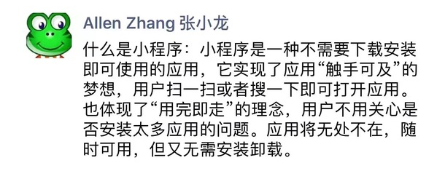
什么是微信小程序
微信小程序是一种全新的连接用户与服务的方式，它可以在微信内被便捷地获取和传播，同时具有出色的使用体验。

Slide 6
微信开发者工具

Slide 7
THANKS

